Slide 1
OPTIMALNI DISPEČING TERMOELEKTRANA PRIMJENOM MJEŠOVITOG CJELOBROJNOG LINEARNOG PROGRAMIRANJA
Autori:
Senida Grbović, dipl.el.ing
Ilija Vujošević, prof. Emeritus dr.
Zoran Miljanić, prof.dr

Slide 2
Uvod
Kratkoročno planiranje rada elektrana nekad i sad;
Mješovito cjelobrojno linearno programiranje;
Funkcija cilja;
Tehnička ograničenja rada termoelektrana;

Slide 3
Formulacija problema
Funkcija cilja jeste maksimizacija prihoda, odnosno minimizacija troška elektroprivrednog preduzeća:
$$max\sum_{i∈T}{(C_{bi}−}C_{kap})∙P_{prodi}−\left(C_{bi}+C_{kap}\right)∙P_{kupi}−\sum_{j=1}^{3}{\sum_{m=1}^{3}{s_{jmi}∙P_{jmi}−\sum_{j=1}^{3}{b_{ji}}}}$$
gdje je:
($C_{bi}−C_{kap}$) $∙P_{prodi}$- prhod od prodaje na berzi električne energije;
$\left(C_{bi}+C_{kap}\right)∙P_{kupi}$-trošak kupovine na berzi električne energije;
$\sum_{j=1}^{3}{\sum_{m=1}^{3}{s_{jmi}∙P_{jmi}}}$-suma varijabilnih troškova termo jedinica;
$\sum_{j=1}^{3}{b_{ji}}$-troškovi pokretanja termo jedinica;

Slide 4
Posmatraju se 2 scenarija:
Scenario 1: $ONP=\left(1 0 7\right);$ Scenario 2: $ONP=\left(1 9 7\right);$
$OFFP=\left(0 1 7\right);$ $OFFP=\left(0 0 0\right);$
$ONP−$vektor čiji su elementi broj sati za koji su jedinice radile neposredno prije početka planiranog perioda;
$OFFP−$vektor čiji su elementi broj sati za koji su jedinice radile neposredno prije početka planiranog perioda;

Slide 5
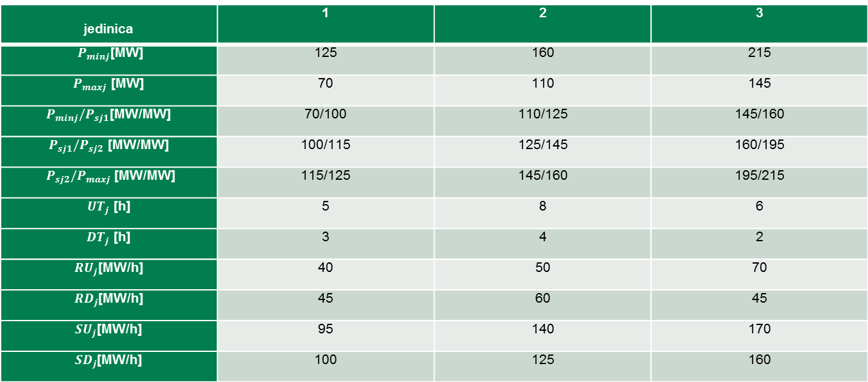
ANALIZA REZULTATA OPTIMIZACIJE
Posmatra se sistem od 3 termoelektrane sa sljedećim karakteristikama:
jedinica | 1 | 2 | 3
$P_{minj}$[MW] | 125 | 160 | 215
$P_{maxj}$ [MW] | 70 | 110 | 145
$P_{minj}/P_{sj1}$[MW/MW] | 70/100 | 110/125 | 145/160
$P_{sj1}/P_{sj2}$ [MW/MW] | 100/115 | 125/145 | 160/195
$P_{sj2}/P_{maxj}$ [MW/MW] | 115/125 | 145/160 | 195/215
${UT}_{j}$ [h] | 5 | 8 | 6
${DT}_{j}$ [h] | 3 | 4 | 2
${RU}_{j}$[MW/h] | 40 | 50 | 70
${RD}_{j}$[MW/h] | 45 | 60 | 45
${SU}_{j}$[MW/h] | 95 | 140 | 170
${SD}_{j}$[MW/h] | 100 | 125 | 160

Slide 6
Cijena električne energije na berzi
$i$ [h] | 1 | 2 | 3 | 4 | 5 | 6 | 7 | 8 | 9 | 10 | 11 | 12
$C_{b}$[€/MWh] | 36 | 31.8 | 30 | 28.25 | 28 | 26.5 | 26 | 28 | 28.6 | 25 | 20 | 20.32
$P_{p}$ [MWh] | 300 | 290 | 280 | 260 | 220 | 280 | 285 | 320 | 340 | 350 | 355 | 355
$i$ [h] | 13 | 14 | 15 | 16 | 17 | 18 | 19 | 20 | 21 | 22 | 23 | 24
$C_{b}$[€/MWh] | 19 | 24.51 | 21.93 | 21.05 | 20.78 | 27.1 | 38.9 | 46 | 46.85 | 48.05 | 47.45 | 42
$P_{p}$[MWh] | 285 | 386 | 270 | 280 | 290 | 300 | 330 | 370 | 400 | 350 | 330 | 300

Slide 7
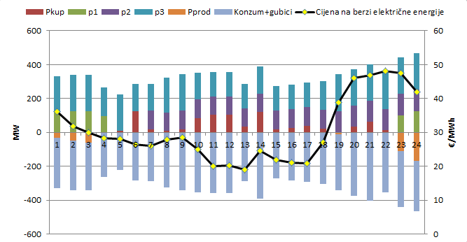
Scenario 1:

Slide 8
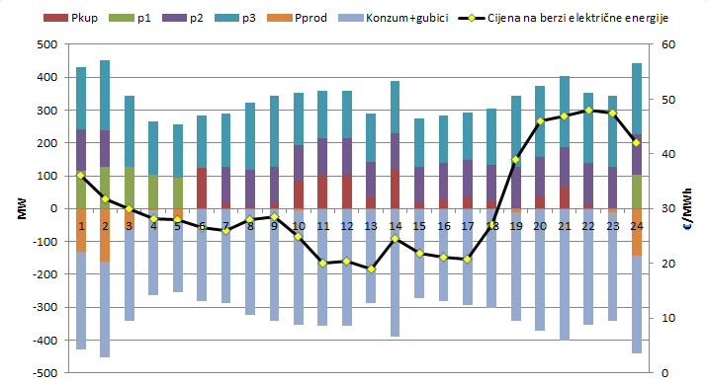
Scenario 2:

Slide 9
ZAKLJUČAK
Proračun je izvršen u programskom paketu MATLAB, a s obzirom na veliki broj binarnih varijabli, korišćena je MILP (Mixed-integer linear programming) tehnika, odnosno tehnika mješovitog cjelobrojnog linearnog programiranja.
Optimizacija je pokazala da elektroprivredno preduzeće može ostvariti profit tako što će kupovati u satima kada je cijena električne energije na berzi niska, a prodavati kada je cijena visoka. Dat je grafički prikaz za dva slučaja, koji jasno ukazuju na prednosti optimizacije MILP metodom.

Slide 10
Pitanja za diskusiju:
Koja je prednost upotrebe mješovitog cjelobrojnog linearnog programiranja za optimalni dispečing elektrane u odnosu na druge metode poznate u literaturi?
Kako je u Kratkom sadržaju navedeno "Zahvaljujući razvijenom programu, elektroprivredno preduzeće dobro planira proizvodnju, uvoz i izvoz, što se pozitivno odražava na profit samog preduzeća." da li to znači da se pomenuti metod, baziran na mješovitom cjelobrojnom linearnom programiranju, koristi u praksi?

Slide 11
HVALA NA PAŽNJI!

